Slide 1


無骨牛小排的煎法
How to cook a Short Ribs
| 遇見大理石油花的美好
以上煎法為參考，依個人喜好而定

Slide 2
牛小排近腹肉，所以帶有交錯縱橫的牛油，色澤粉潤口感極佳，肉質結實帶油筋在煎烤過程中油脂會滋滋地流出，香味四溢深受大家喜愛。
建議解凍方式
為了不流失珍貴的肉汁與風味，建議採冷藏方式解凍，約莫八小時左右。

Slide 3
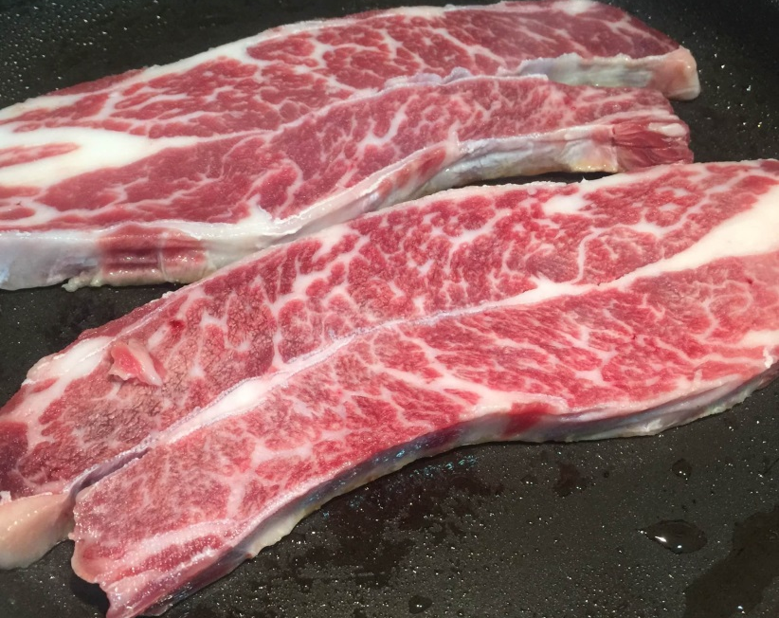
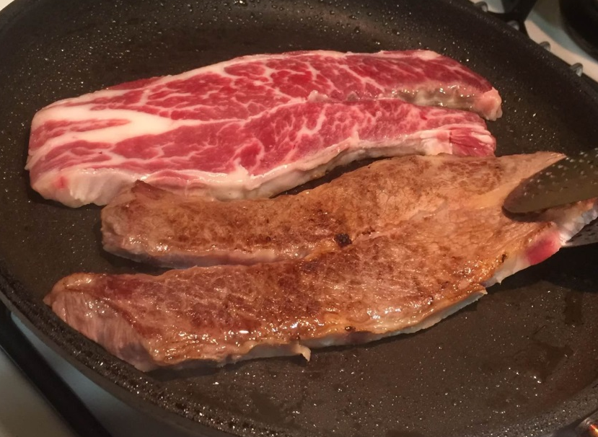
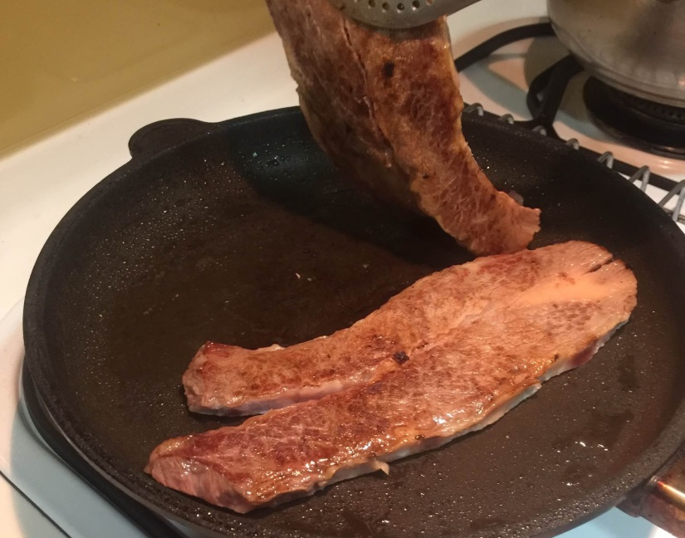
CAIRNS KITCHEN 無骨牛小排煎法
01。
| 熱鍋不放油
鍋子微冒煙即可下鍋
STEP 1
02。
| 30秒至1分鐘
翻面
中火即可，待上面冒
血後即可翻面再煎
STEP 2
03。
| 重複步驟二的
翻面動作一樣
煎約30秒至1
分鐘
STEP 3

Slide 4
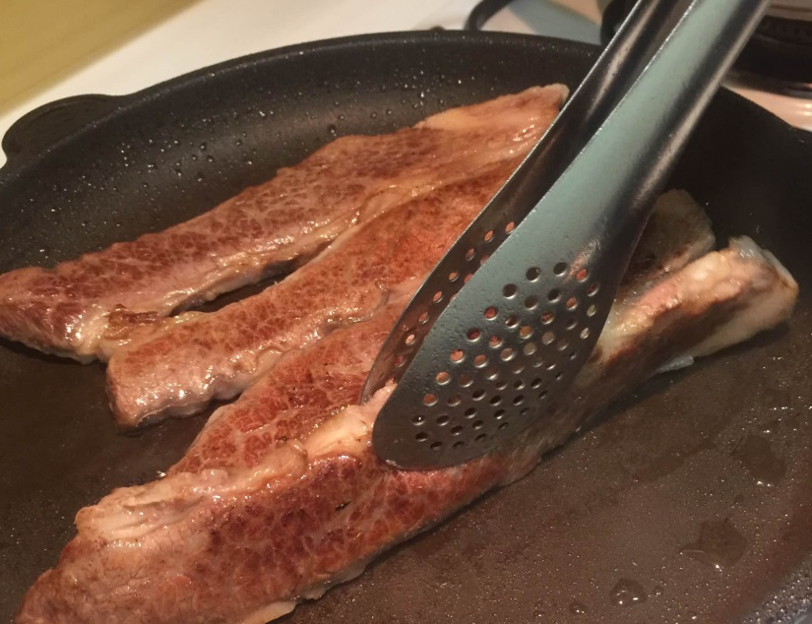
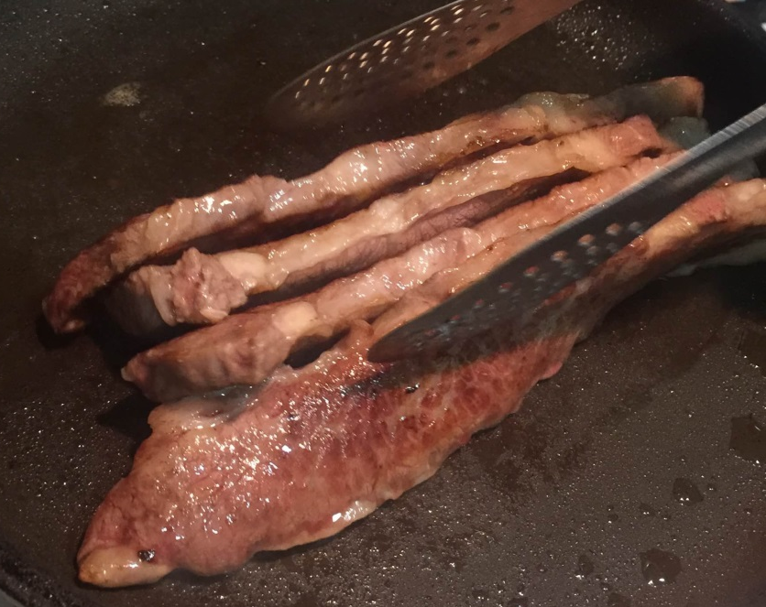
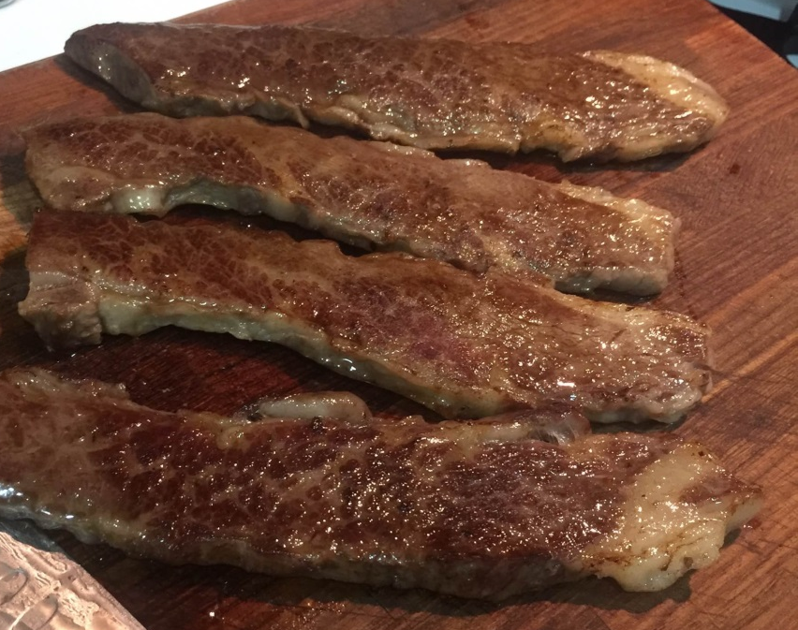
CAIRNS KITCHEN 無骨牛小排煎法
04。
| 煎側邊
筋膜煎30秒左右
可以增加牛排香氣
且可品嘗到
筋膜特殊的風味
STEP 4
05。
| 兩邊合煎約
一分鐘左右
STEP 5
06。
| 靜置五分鐘左右
起鍋開始讓牛排休息五分鐘，因為馬
上切開肉汁會流出
STEP 6

Slide 5
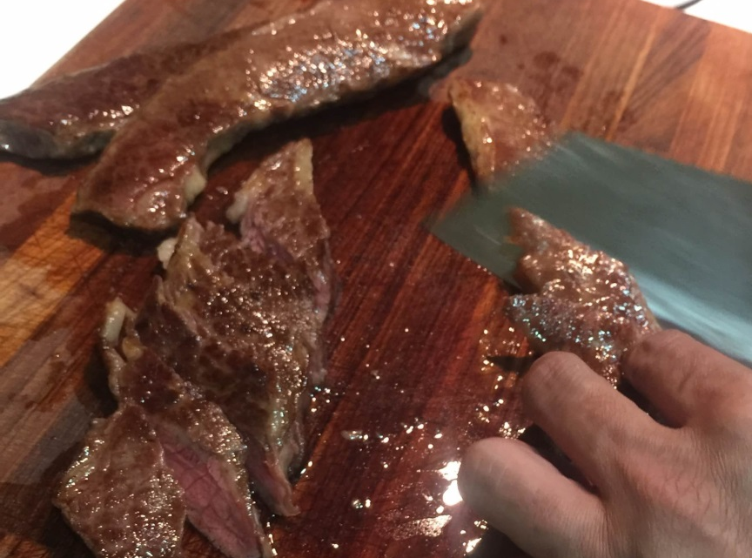
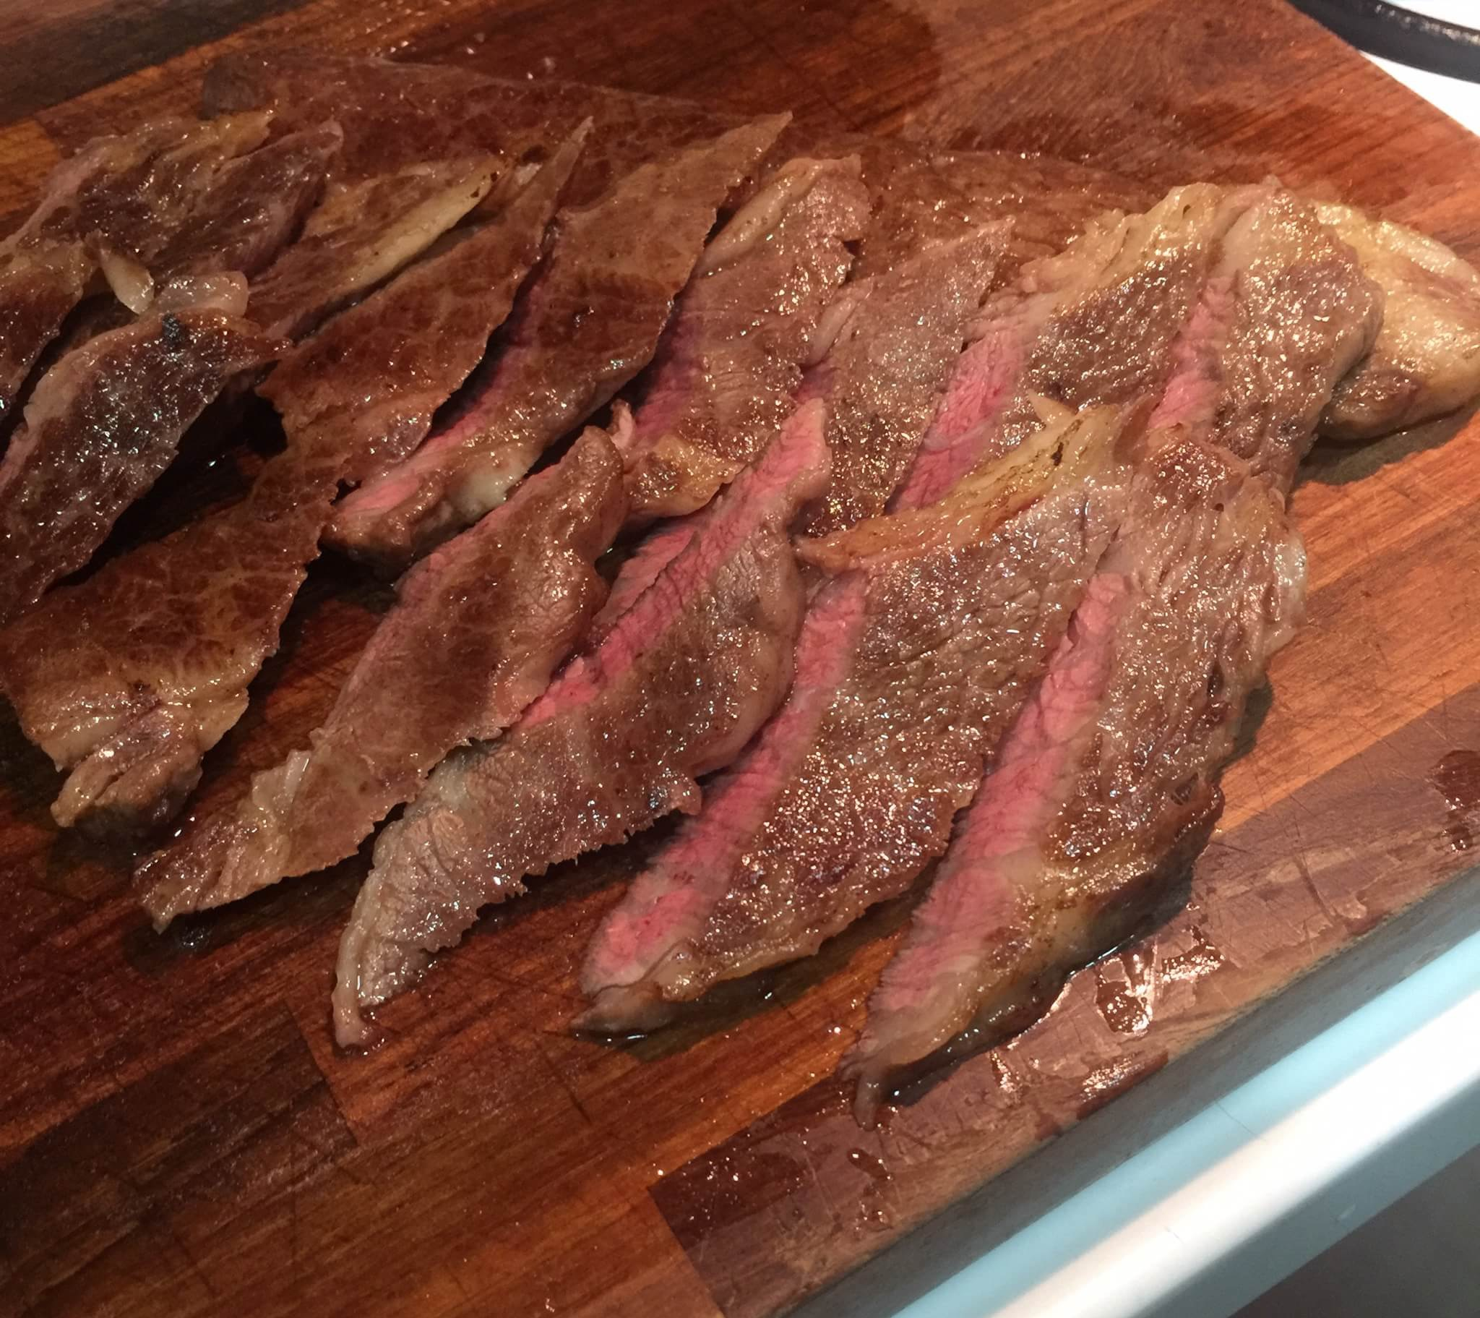
CAIRNS KITCHEN 無骨牛小排煎法
07。
| 成果發表
我們採片切的方式
讓斷面的表現更明顯
STEP 7
STEP 8
| 約五分熟左右
均勻粉紅色
無骨牛小排大功告成!
* 無骨牛小排約5-7分熟尤佳

Slide 6
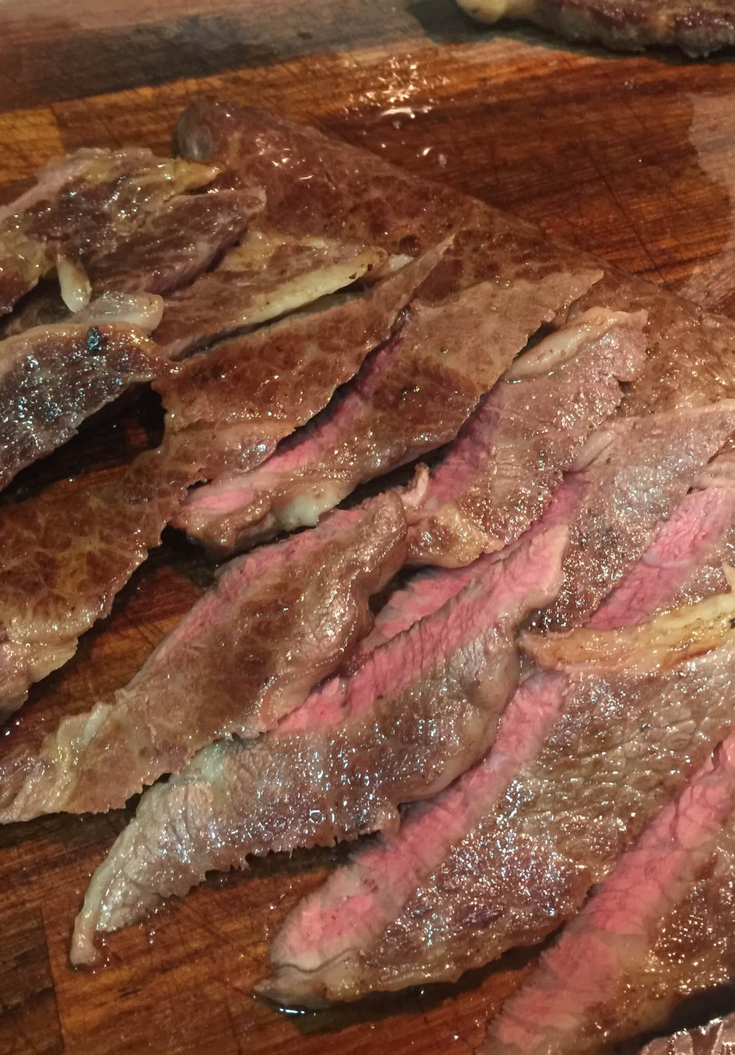
ENJOY!!
獻給每位愛吃牛小排的您

